Slide 3
حفظ
حفظ

Slide 4
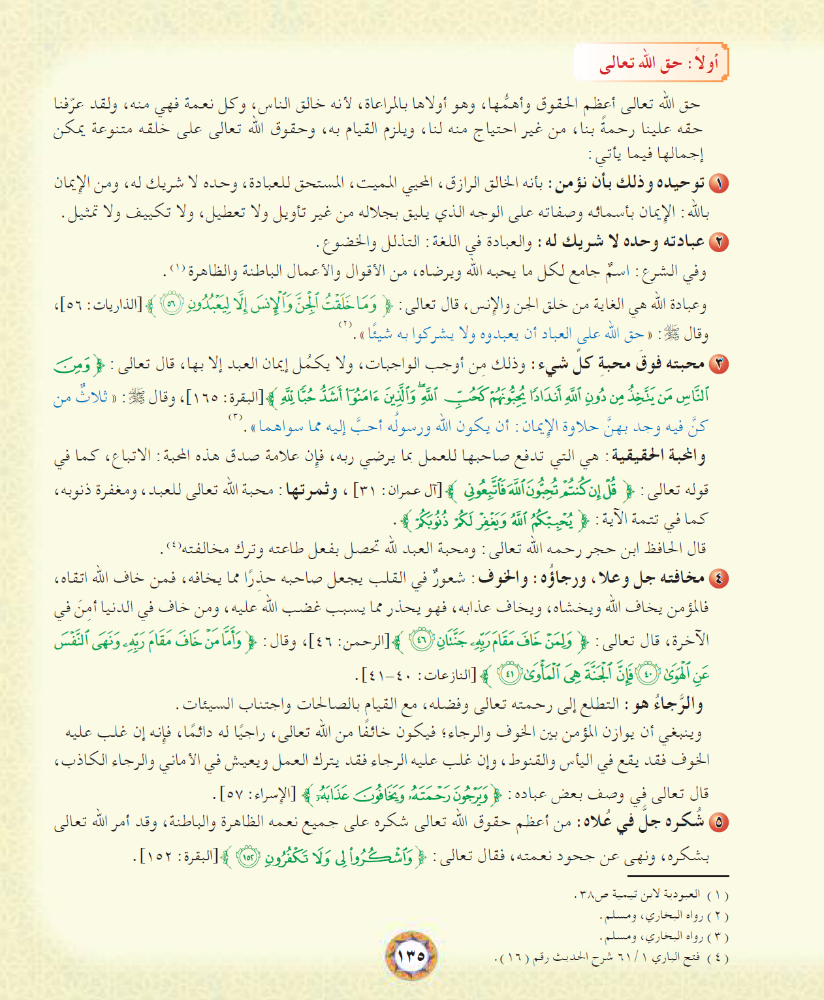
ج1:
ج2

Slide 5
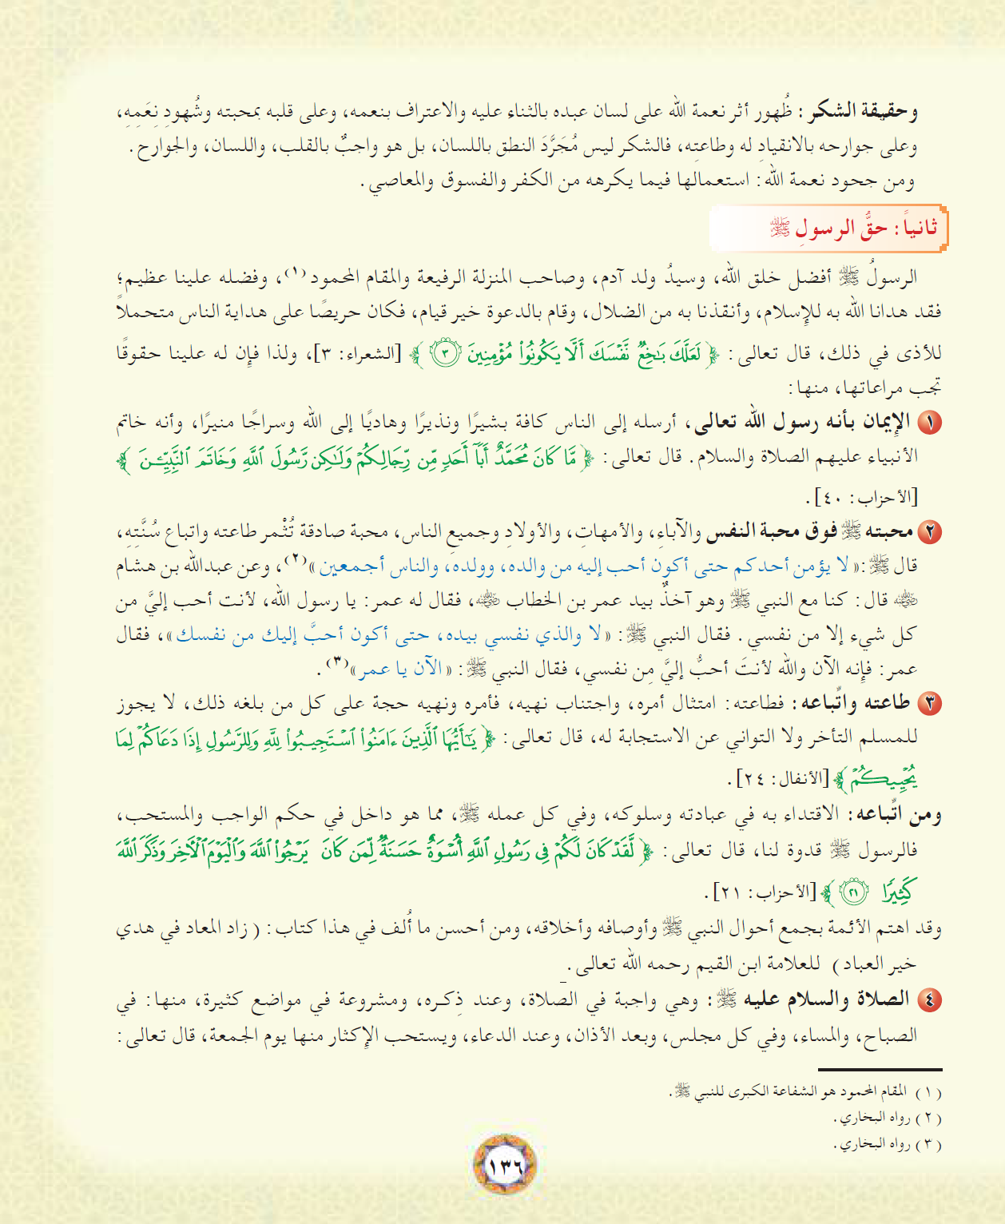

Slide 7
ص135
ص135
طاعته واتباعه ونشر سنته والدفاع عنها والدعوة إليها
ج3: يكون الرجاء محمودا : رجاء رحمة الله تعالى وعفوه بعمل الصالحات وترك المحرمات
.... ويكون الرجاء مذمومــــــــا: رجاء رحمة الله بلا عمل وهو رجاء كاذب

